Slide 1






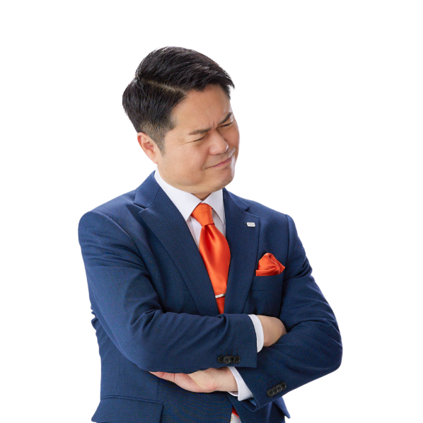
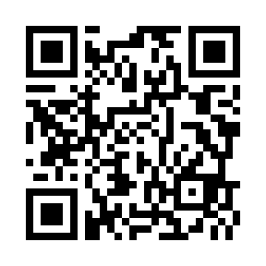






郡山りょう
各SNSは
公式サイト
からアクセス
マンスリーレポート
2024.6月号
「現場の声」で一番多い課題
ものづくり現場に人が来ない
来てもすぐに離れてしまう。
これが全国各地で皆様の「現場の声」をお聞きしている中で一番多い課題です。高い品質と信頼性で基幹産業として日本を支えてきた「ものづくり」。それを支える人材の確保は喫緊の課題であり、解決しなければ日本の未来に直結します。
人手不足の現状
有効求人倍率
ものづくり人材の動向
全体平均：約1.27倍
2002年→2022年の20年間で
就業者数：約158万人の減少
製造業：約1.74倍
65歳以上の割合：4.7%→8.7%
「一般職業紹介状況(令和5年12月分及び令和5年分)について」（厚生労働省）
「2023年度版ものづくり白書」（経済産業省）
上の数値は、仕事を探している人に対して、何件の求人があるのかを示す有効求人倍率です。全体平均と比べて、製造業は多くの求人があり、人手不足が生じていることがわかります。
ものづくり白書によると、製造業で働く人が大幅に減少していること、高齢化が進んでいることがわかります。
解決に向けた郡山りょうの政策
さらに詳しく→
ものづくりを目指す人を増やし、さらに定着する職場づくりを支えます！
ものづくりを目指す人を増やす
人が定着する職場づくり
学校教育の中で、ものづくりの魅力に触れる機会を増やし、ものづくり産業を目指す人を増やします。
みなさんが作る製品の価値や労働の価値が適正に評価される社会を作ることで、賃金の向上を図ります。
人材の確保に向けて、ものづくり企業が働きやすく魅力ある職場づくりに取り組めるよう様々な支援をします。
短納期発注等の規制や、職場の暑さ、寒さなどの環境に関するルール作り・支援等を通じて、快適な職場を作ります。
郡山りょう後援会

Slide 2

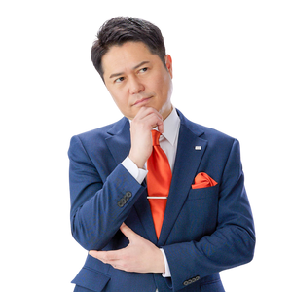













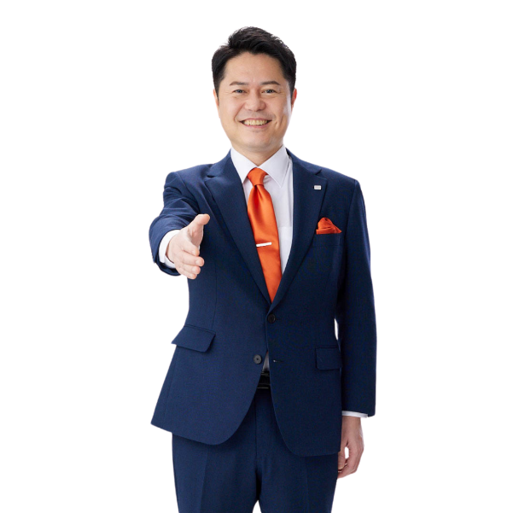


「現場の声」
に郡山りょうが答えます
No.2
労働組合が政治に取り組んだ
成果ってあるんですか？
既読
色々あります！皆さんの「現場の声」が成果になった事例をいくつか紹介しますね！
自動車重量税の還付
雇調金の拡充
工場の電気代支援
車を廃車した際に、先払いした重量税が返却されるようになりました。
金融危機や災害で企業がピンチの際に雇用を守るための助成を強化しました。
エネルギー価格高騰による競争力低下を防ぐため、工場の電気代支援制度が決定。
次の成果を作るのは、
あなたの「現場の声」かも!一緒に「はたらく」を変えましょう！
被災地の声が総理に
制度がわかりやすく
能登半島地震直後、現場の声がLINEで村田議員に届き、その内容が総理に伝わりました。
賃上げ促進税制パンフレットを改善。対象を分かりやすくし、利用率向上につなげました。
公式サイトは
こちらから→

